Slide 1

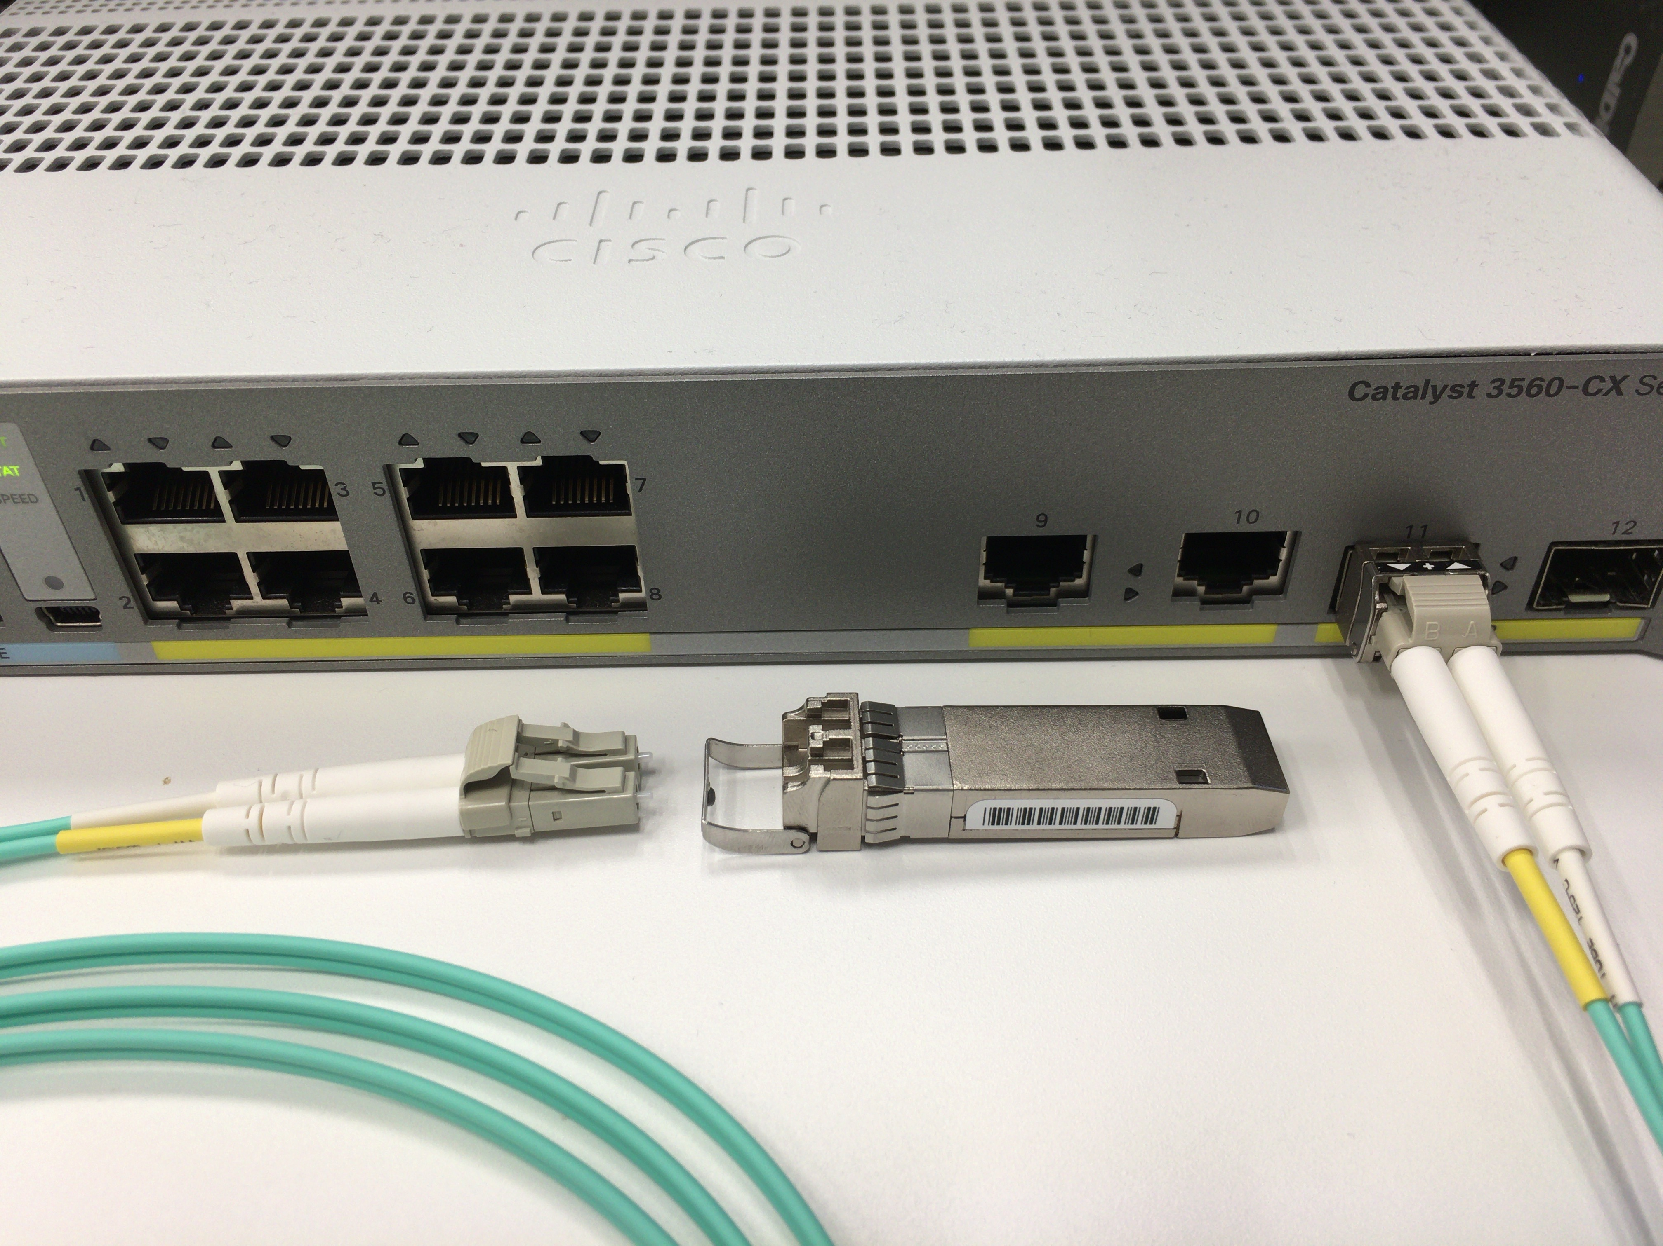

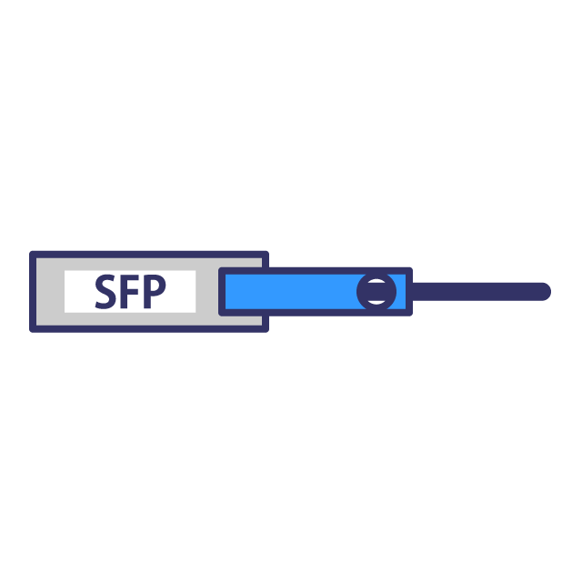

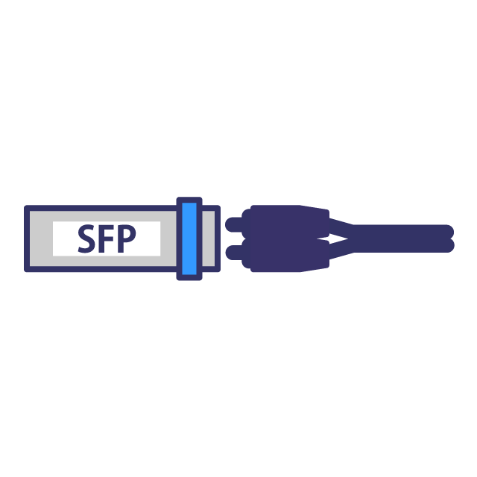
ツイストペア
Twinax(SFP)
ツイストペア(SFP)
SFPポートに光ファイバー用SFPを挿入
SFPに光ファイバーケーブルをさす
光ファイバー(SFP)

Slide 2

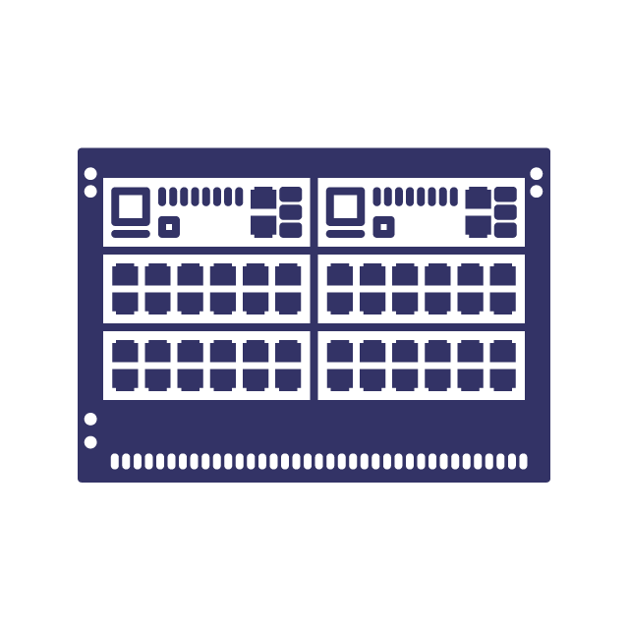
アクセススイッチ
コアスイッチ
RJ45(1G以上)
SFPとケーブル (10G以上)

Slide 3
マルチモードファイバー
SR (Short Range) : 短距離
SFP+ : 10G-SR
SFP+ : 10G-SR
SFP
SFP
シングルモードファイバー
LR (Long Range) : 長距離
SFP+ : 10G-LR
SFP+ : 10G-LR
SFP
SFP
コア
クラッド
皮膜

Slide 4
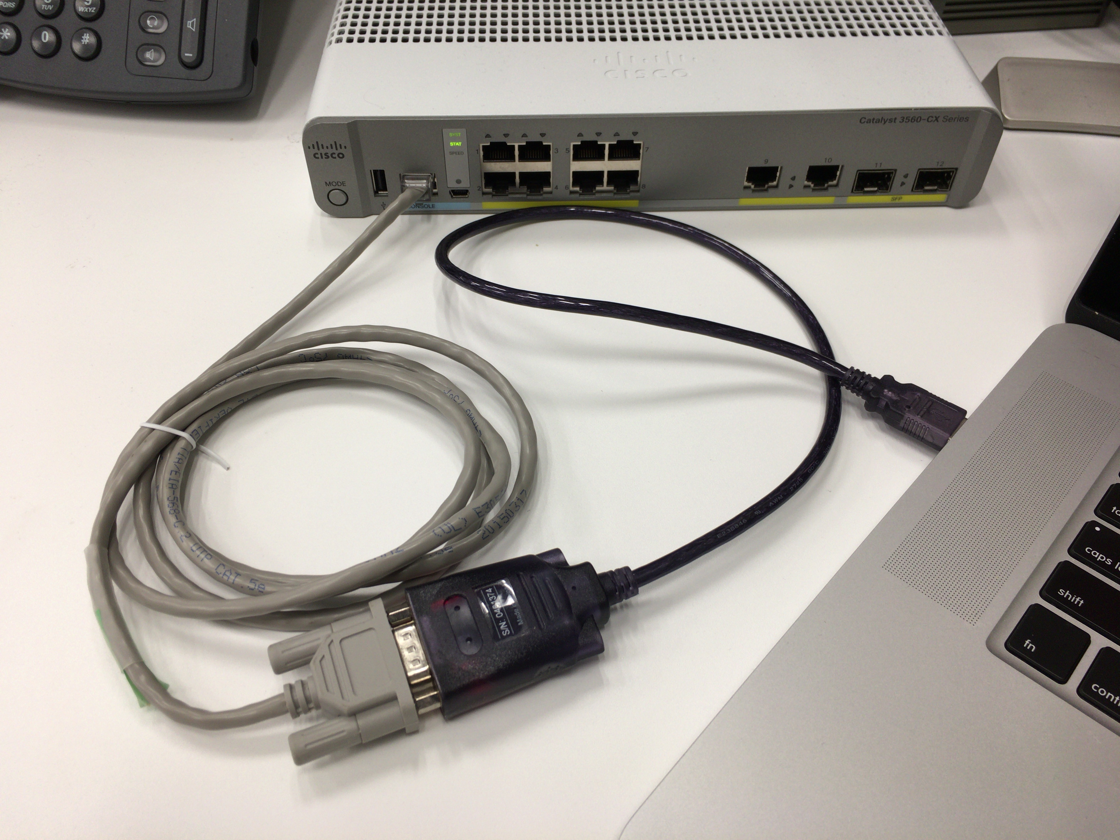
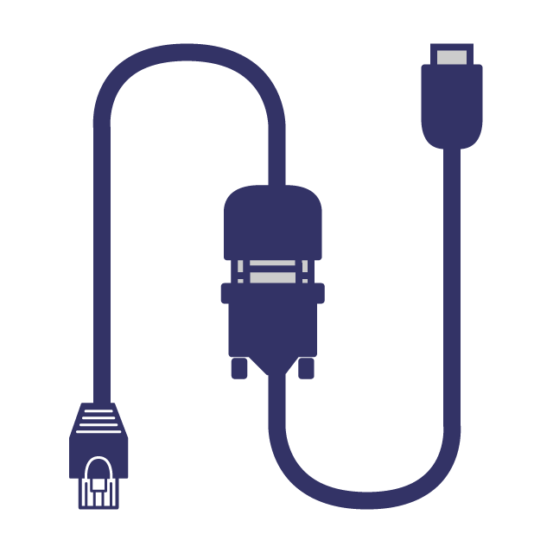
USBシリアル
シリアルケーブル
スイッチのコンソールポートにシリアルケーブルを挿入
それをUSBシリアルに連結させ、PCとスイッチを接続

Slide 5
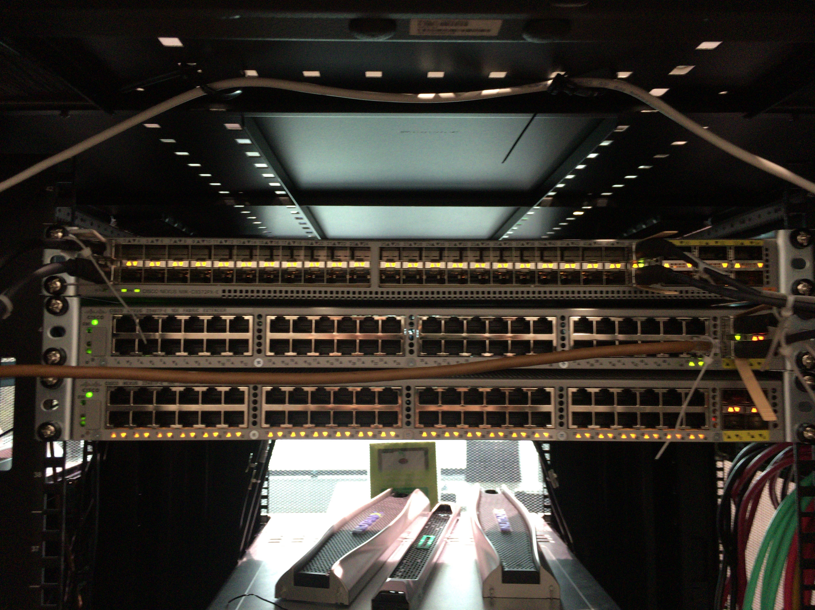
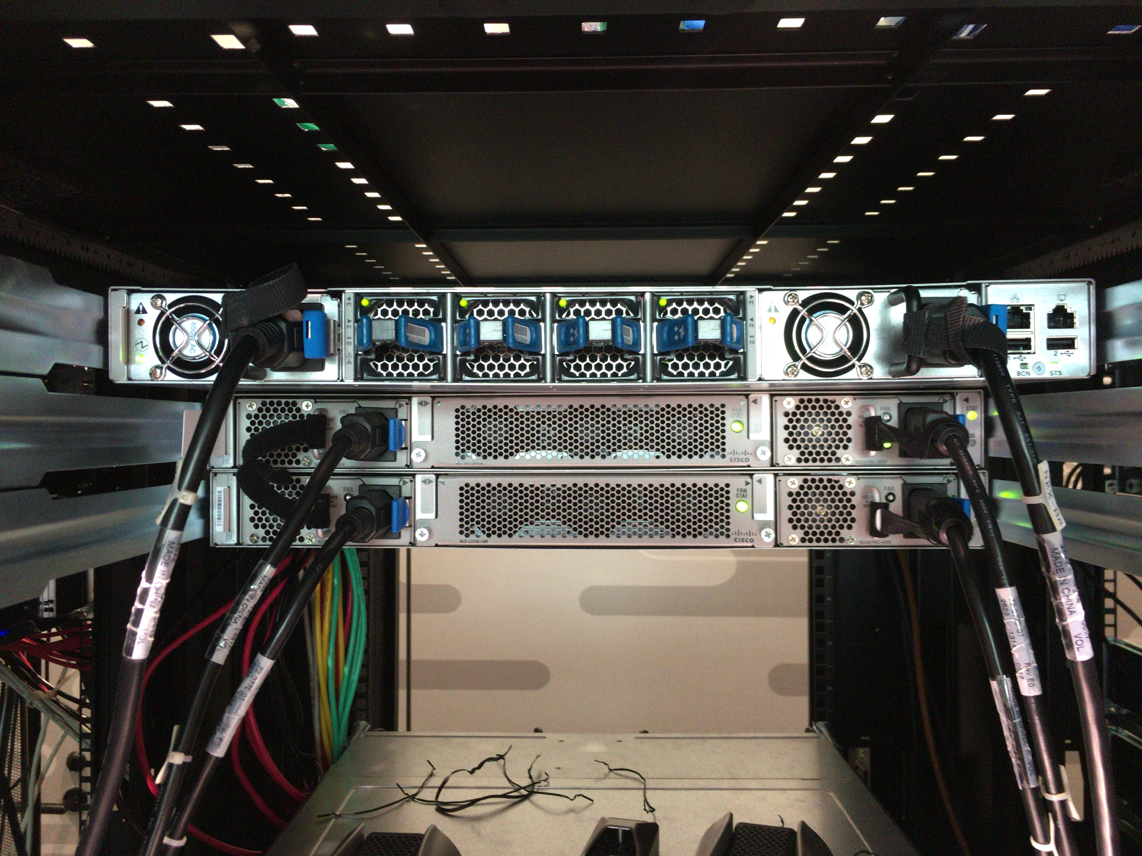
前面(吸気側)
Interfaces
管理用ポート
(コンソール + mgmt)
アップリンク
(上流スイッチと接続)
Cisco Nexus 9300
背面(排気側)
PSU
FAN
FAN
PSU
PSU側に管理用ポートがある(機器依存)

Slide 6
Fabric
CPU
RAM
etc.
エンジン間の転送
機器の制御
転送ルールの決定
スイッチング
ルーティング
その他
Forwarding
Engine
物理 I/F
PHY
mgmt
管理用通信
データプレーン
コントロールプレーン

Slide 7
ファブリックモジュール(背面)
スーパーバイザー
モジュール
I/O モジュール
Cisco Nexus 7700

Slide 8
親機
Control Plane
管理は親機を中心とする
子機はラインカードに近い扱い
Fabric
Forwarding Engine
転送処理は親スイッチが実行
(一部オフロードあり)
Physical Interfaces
物理インターフェースでFabricを拡張
Fabric
Fabric
Physical Interfaces
Physical Interfaces
子機(エクステンダ)
Fabric
Physical Interfaces
子機のインターフェースを親機に追加

